Slide 1
Эколята-дошколята

Slide 2
Тема: ПРОЕКТ ЭКОЛЯТА-ДОШКОЛЯТА, ЭКОЛЯТА, МОЛОДЫЕ ЗАЩИТНИКИ ПРИРОДЫ

Slide 3
Проект «Эколята-Дошколята» направлен на формирование у детей дошкольного возраста экологической культуры и культуры природолюбия.
Природа – не только среда обитания, но и родная сторона, Родина. Необходимо посеять и взрастить в душе ребёнка семена любви к родной природе, к родному дому и семье, к истории и культуре страны, созданной трудами родных и близких людей, тех, кого зовут соотечественниками. Под культурой природолюбия понимается сфера духовной культуры, организации и развития жизнедеятельности, обеспечивающая сохранение и обогащение позитивного опыта познания и взаимодействия человека и природы, накопленного в процессе естественного и общественного развития.
Природолюбие помогает осознать, что каждый ребёнок является личностью, от деятельности которой зависит судьба будущих поколений.

Slide 4
Подружиться с Природой, понять и полюбить её помогут тебе весёлые сказочные герои “Эколята” – друзья и защитники Природы. Они родились в лесу, знают про него всё или почти всё. У них много друзей, приятелей и просто знакомых. Конечно, как и все дети, они иногда любят пошалить.
Содержание проекта

Slide 5
Давайте познакомимся с ними поближе. Итак, самым озорным и шкодливым, без сомнения, является Шалун. Он любит веселые игры, которых знает великое множество. Он все время стремится узнать что-то новое и неизвестное, его жёлтая шапочка с торчащим дубовым листочком постоянно мелькает то тут, то там. К своей яркой шапочке Шалун подобрал синие башмачки, перчатки и шарфик.

Slide 6
Младшего брата-жёлудя, который носит оранжевую шапочку, темно-розовые ботинки, зеленые перчатки и такого же цвета воротничок из дубовых листьев, бордовый пояс, зовут Тихоней. Он и вправду довольно тихий и скромный, даже скорее стеснительный. Но это нисколько не мешает ему всячески поддерживать старшего брата – Шалуна – не только во всех его проказах, но и полезных делах. А ещё Тихоня очень любит цветы, поэтому перед домиком геройчиков он разбил чудесный цветник.

Slide 7
У малышей-желудей есть подруга – веселая и общительна Елочка. Она носит бордовую шапочку и такие же башмачки, желтые перчатки и маленькую брошку-шишечку на платье. Она часто заходит к малышам в гости, чтобы поиграть, поговорить о том, о сём.

Slide 8
Самая серьёзная, пожалуй, Умница в розовой шапочке, с двумя забавными косичками. Она носит зеленую юбочку, зеленый воротничок, желтые перчатки, темно-розовые башмачки. Умница много знает и рассказывает своим друзьям интересные истории, потому что любит читать. Нет-нет, только не надо думать, что она всегда поступает правильно и знает ответы на все вопросы. Просто из всех малышей она самая старшая, и это всё объясняет.

Slide 9
Все вместе геройчики берегут и охраняют лес, заботятся о его обитателях. Они помогут тебе ближе узнать Природу, подружиться с ней и полюбить её.

Slide 10
Логотип

Slide 11
клятва

Slide 12
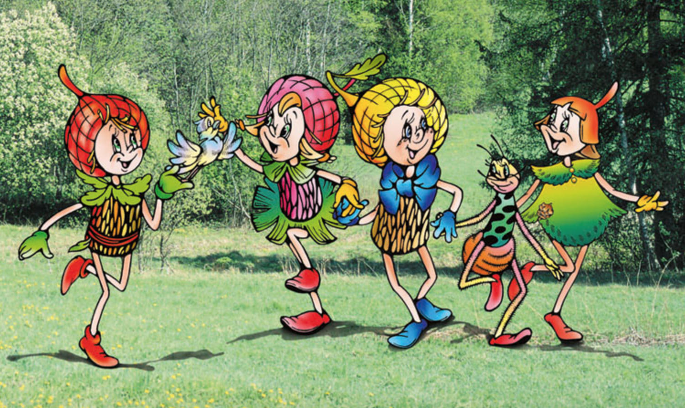
гимн
Гимн «Эколят – молодых защитников природы»
Автор: Зотова Татьяна Владимировна
Куплет: Ярко светит солнце в чистом небе, Весело в горах журчат ручьи, На опушке леса возле ели, Трели звонко тянут соловьи.
Красотой Природа нас пленяет, Силы, вдохновение дает, Чудесами сильно удивляет, Но лишь тех, ее кто бережет!
Припев: Мы Эколята – природы защитники, Животных, растений большие друзья, Богатства земли молодые наследники, На страже природы стоим ты и я!
Мы Эколята – природы защитники, Животных, растений большие друзья, Оберегаем и любим природу, Чтобы жизнь сохранить на планете Земля.
Куплет: Оглянись вокруг и ты увидишь, Каждый день наполнен волшебством, Радуга, туман и белый иней, Или дождик за твоим окном.
Бесценный дар надежно охраняем, Природы тишину, ее покой, Если искренне природу любим, Значит, любим Родину с тобой.
Припев:

